Slide 1
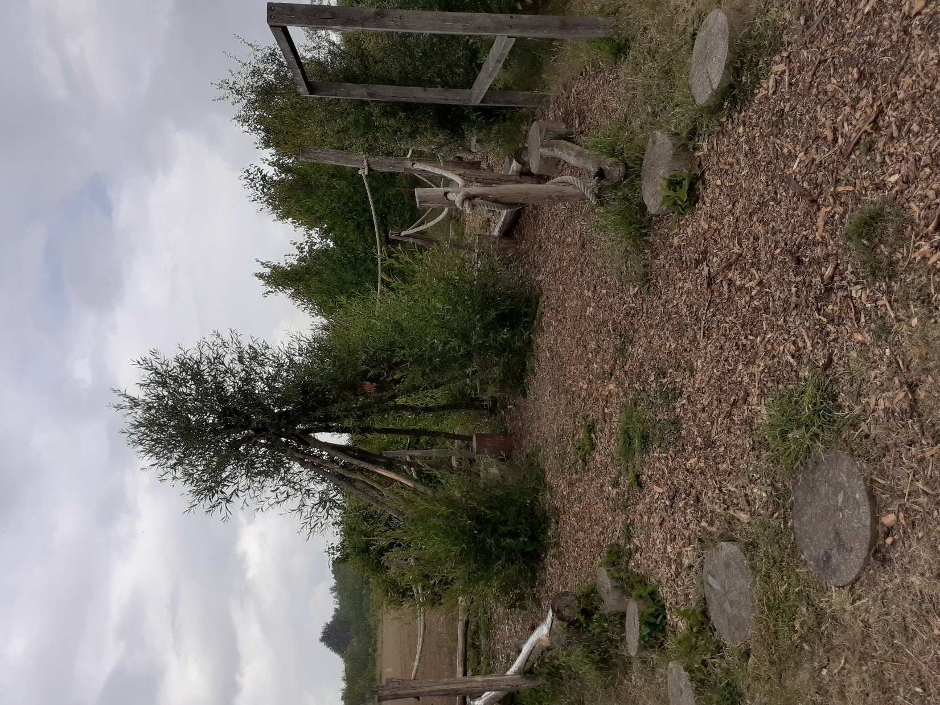

Natuurpunt Dilbeek 2002-2022
Natuurbeleid
Foto ecologisch bermenbeheer of herdebeekbos
NATUURBELEID
Natuur.beleid

Slide 2
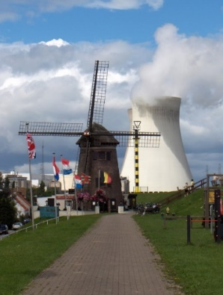
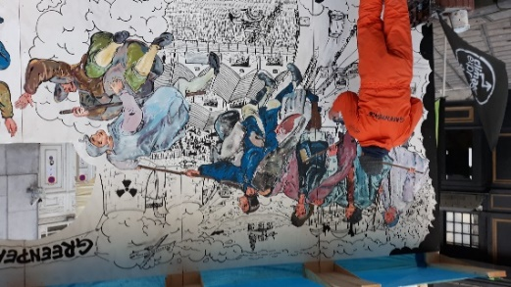
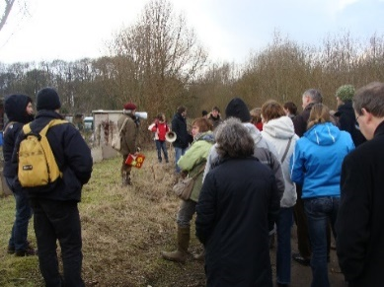
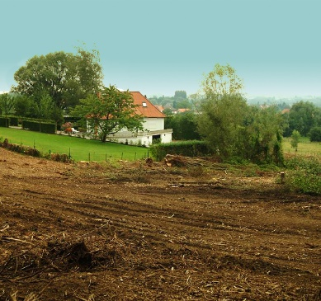
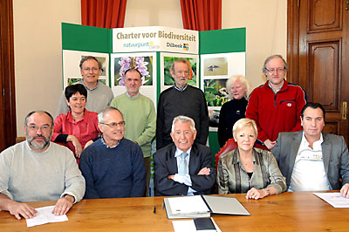
Natuurbeleid
Opvolging bovengemeentelijk beleid
deelname aan klimaatbetogingen
natuur- en discussieweekend in Doel
- campagne Natuur op de Rand:
protest tegen uitbreiding Ring
Opvolging natuurbehoud in de gemeente
- projectopvolging (MER, openbare onderzoeken, acties):
Kluizenbos (ontbossing, afsluiting), GEN L50a,…
- medewerking aan gemeentelijk natuurontwikkelingsplan
en advisering biodiversiteitsprojecten via milieuraad
Charter biodiversiteit 2010-2020:
5 actiethema’s en 20 actiepunten,
waarvan ongeveer 7 gerealiseerd.
- planologische ondersteuning biodiversiteit
- biodiversiteit in het openbaar groen
- biodiversiteit in het randstedelijk weefsel
- biodiversiteit in het landelijk gebied
- modelprojecten voor de 6 deelgemeenten

Slide 3
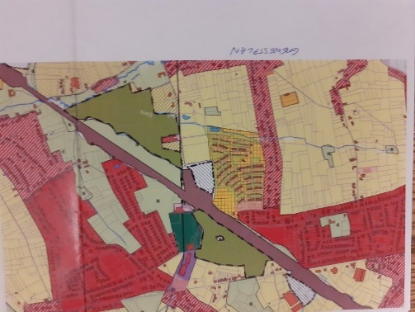
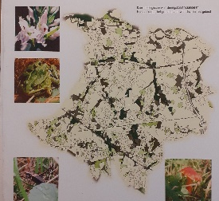
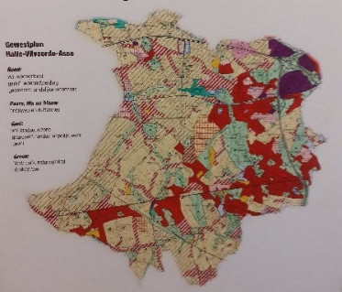
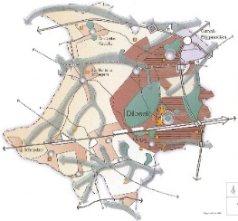
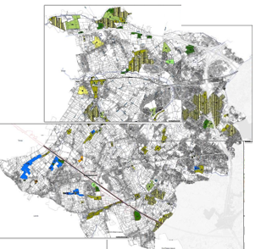
Natuurbeleid: gemeentelijk
Planologische ondersteuning biodiversiteit – groene herbestemmingen
Gewestplan (1977) (1,2): versnipperde en dus kwetsbare natuur, planologisch veel te doen
groenbestemd: 730 ha >< Europese streefdoelen: 412-1235 ha
Provinciaal en gemeentelijk structuurplan (2010) (3): advisering
Gewestelijke ruimtelijke uitvoeringsplannen (RUP’s): advisering
- ontdubbeling spoorlijn L50A > natuurcompensaties Ter Pede
- Vlaams Strategisch Gebied rond Brussel (VSGB)
> herbestemming Broekbeekvallei
> bosuitbreiding Groot-Bijgaarden (Friesland)
Gemeentelijk RUP Open Ruimte (vanaf 2016) (4): advisering
  > herbestemmingen zonevreemde natuur (o.a. Thaborberg) en woonuitbreidingszones
  > wegwerken missing links tussen natuurgebieden, bosuitbreiding
  (1) (2) (3) (4)

Slide 4
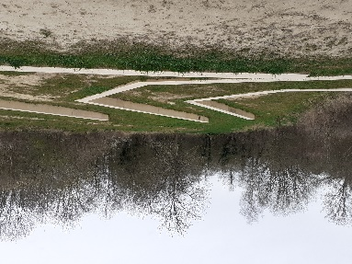
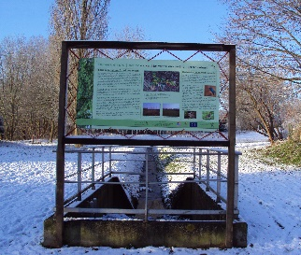
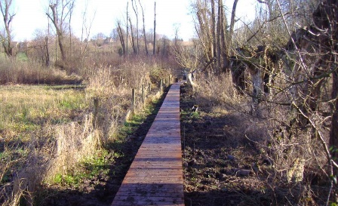

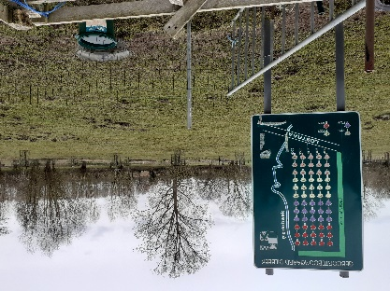
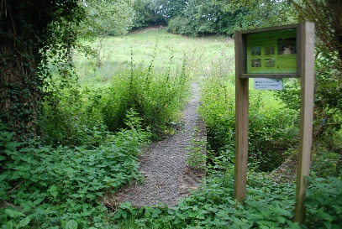
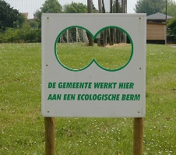
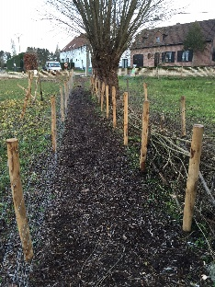
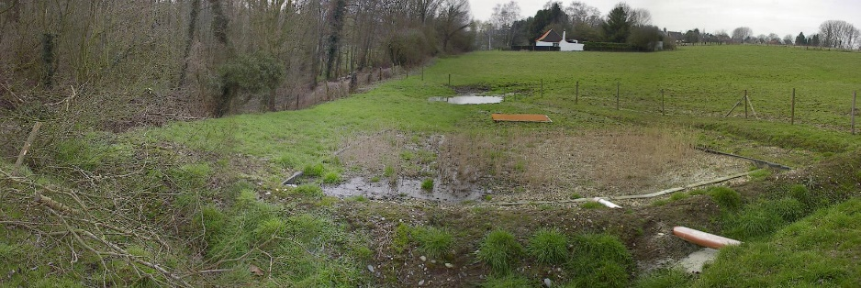
Natuurbeleid: gemeentelijk
Natuurinrichting en –beheer
Actoren: ANB, provincie, gemeente, Natuurpunt,
bos- en domeineigenaars (potentieel).
Actueel ca. 80 ha natuurreservaat; ca. 200 ha natuurbeheerd
Biodiversiteitsverhogende projecten
natuurontwikkeling en bosuitbreiding Wolfsputten
natuurinrichting/beheer in de Broekbeekvallei, Wereweide,
Zierbeekvallei, Zibbeekvallei, Renbaanwijk, La Motte,
Pedemolendomein, jeugdcentrum Castelhof
ecologisch bermbeheer
uitvoering amfibieënpoelenpan
aanleg houtkanten thv de koestersoorten
bebossing Herdebeekveld
aanleg overstromingsgebieden
Ondersteunend:
Pesticidenreductie
Afvalpreventie en zwerfvuilacties
Waterzuivering, Erosiebestrijding
- Heropenstelling en beheer trage wegen
Aanleg geboorteboomgaarden
Subsidiëring natuuraankopen

Slide 5
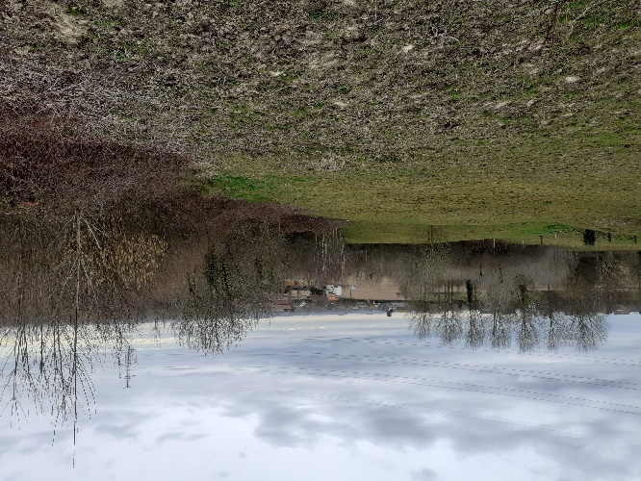
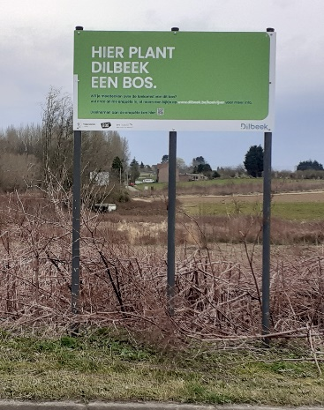
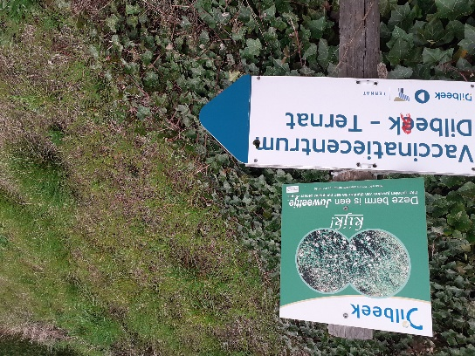
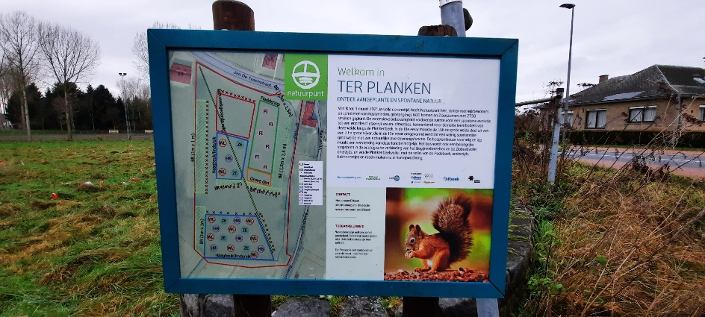
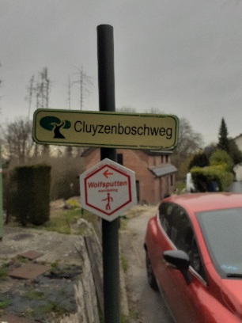
Natuurbeleid 2021: gemeentelijk
Planologische ondersteuning biodiversiteit
Goedkeuring gemeentelijk RUP Open Ruimte (ontwerp + definitieve vaststelling in jan. 2022):
Herbestemming 140 ha tot 70 ha natuur, 30 ha bos en 40 open ruimte; 50 ha woonuitbreidings-gebied geschrapt; Thaborberg en Zibbeekvallei nu puur natuur
Bosuitbreiding
Afdeling Natuur en Bos: Laarbeekvallei, N8,
Mussenbeek, Wolfsputten,…
Gemeente: Koeivijverstraat-Hof Ter Mullenstraat
Gemeentelijke subsidie Ter Planken: € 9.128
Totaal: 8 ha (Vl. doelstelling voor Dilbeek: ca. 15 ha in 2024)
Heropenstelling Kluizenbosweg
Ecologisch bermenbeheer

Slide 6
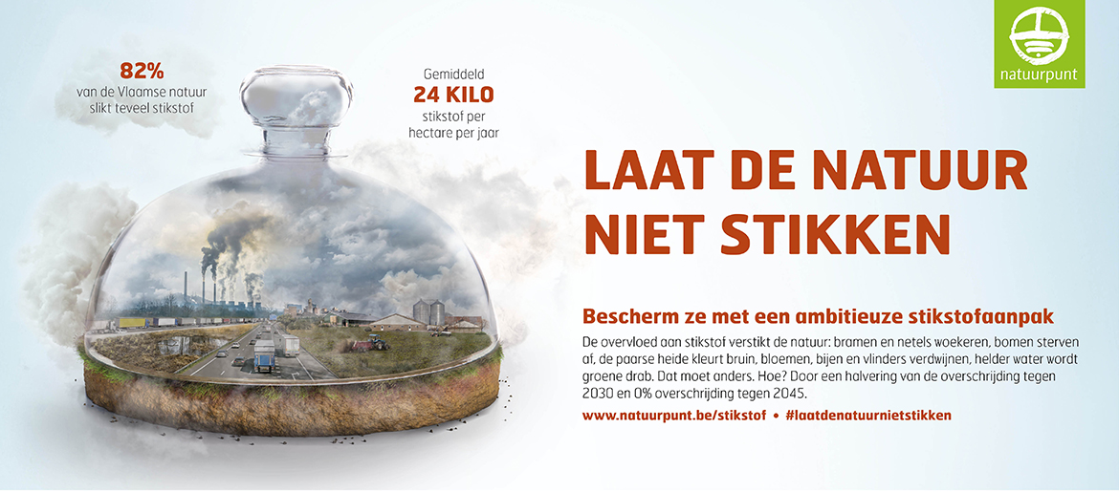
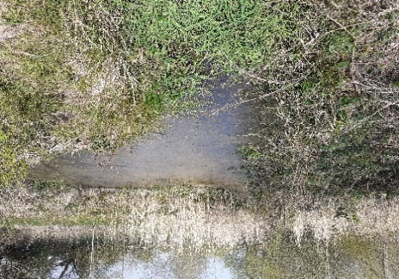
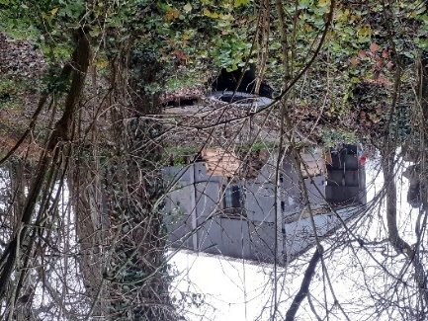
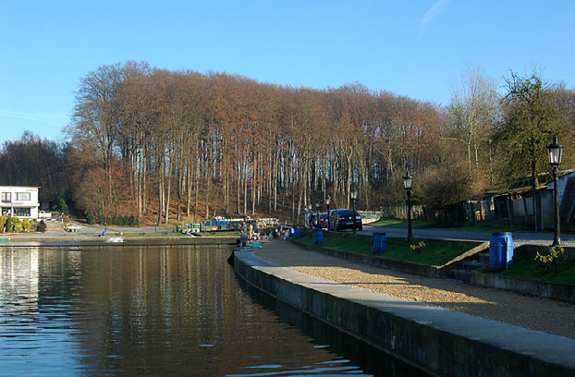
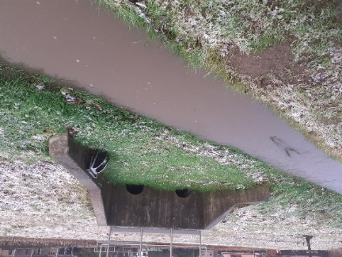
Natuurbeleid 2021: resterende knelpunten
Bovengemeentelijk
Globale klimaatopwarming
Wereldwijde biodiversiteitscrisis
6 V’s: verzuring, vermesting, vervuiling,
verdroging, versnippering, vernietiging
Gemeentelijk
Concreet kllimaatbeleid ontbreekt
Koestersoortenbeleid stopgezet
Geen beleid om de 6 V’s effectief aan te pakken
Natuur verdwijnt bij herinrichting wegen en pleinen
Onregelmatiig onderhoud wandelwegen onregelmatig
Natuurhandhaving ontbreekt
Geen ontharding openbaar domein
Falende waterbeheersing
Ontbrekende aanpak verdroging
Verspreide afvalwaterlozingen blijven beken vervuilen
Achteruitgang ondersteuning natuureducatie
Nazorg Brueghelproject: natuurbeheer gestopt
Harde recreatie voorzien in RUP Open Ruimte: padelvelden !
Na 45 jaar gewestplan nog altijd zonevreemde
recreatie/woningen in natuurgebied !
Hoe snel evolueren tot (minstens) 400 ha natuurreservaat ?

